Slide 1
2021 9 24
고영민

Slide 2
Deep neural network 의 Risk 관점 해석
일반적인 사회에서
Risk : 간단히 정의하면, 어떤 나쁜일의 가능성이다.
Risk에 대한 여러가지 정의가 있음. https://en.wikipedia.org/wiki/Risk
어떤 좋은 일의 가능성을 나타내는 단어도 있을텐데?
상대적으로 사람들은 어떤 불확실한 상황에서 발생하는 피해에 대해서 알고 예방하고 싶어함.

Slide 3
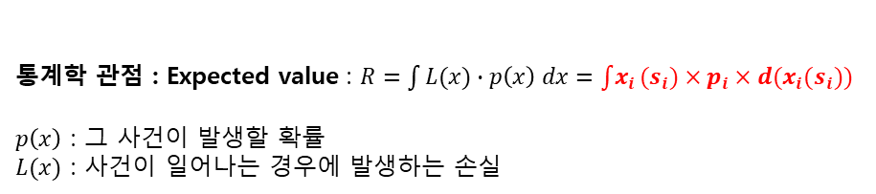
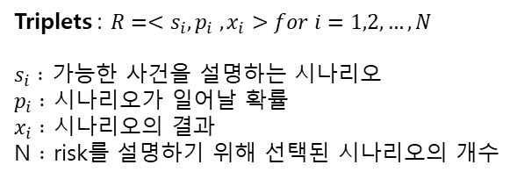


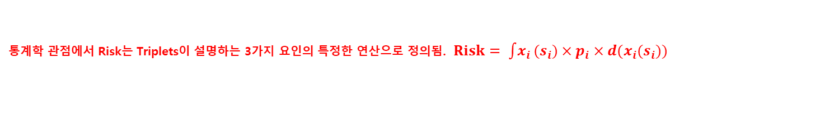
Risk 설명하는 다양한 관점:
Triplets : $R=<s_{i}, p_{i} , x_{i}>for i=1,2,…,N$
$s_{i} :$ 가능한 사건을 설명하는 시나리오
$p_{i} :$ 시나리오가 일어날 확률
$x_{i} :$ 시나리오의 결과
N $:$ risk를 설명하기 위해 선택된 시나리오의 개수
무슨 일이 발생할 수 있는가?
그 일이 발생할 가능성은 얼마나 되는가?
만약 그 일이 발생하면 그 결과는 무엇인가?
즉 Triplets은 Risk를 설명하는 요인을
3가지로 나열함. (나열만 함)
통계학 관점에서 Risk는 Triplets이 설명하는 3가지 요인의 특정한 연산으로 정의됨. $Risk= \int{x_{i}}(s_{i})×p_{i}×d{(x}_{i}(s_{i}))$
통계학 관점 : Expected value : $R=\int{L(x)∙p\left(x\right) dx=\int{x_{i}}(s_{i})×p_{i}×d{(x}_{i}(s_{i}))}$
$p\left(x\right)$ : 그 사건이 발생할 확률
$L(x)$ : 사건이 일어나는 경우에 발생하는 손실
$p\left(x\right)$
기댓값의 의미는 면적을 의미함.
과연 그럼 Risk를 기댓값으로 표현하면서 Risk의 온전한 의미를 모두 담아내었는가?
$$L(x)$$

Slide 4
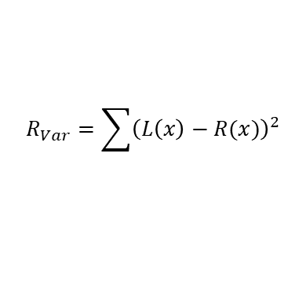
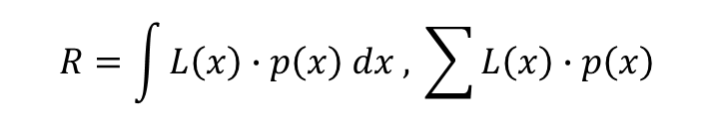
Risk 를 통계학 관점에서 Loss의 기댓값으로 정의하면서 Risk의 의미를 잘 담아내었는가?
$$R=\int{L\left(x\right)∙p\left(x\right) dx , }\sum{L\left(x\right)∙p\left(x\right)}$$
1,000
1,000
1,000
1,000
1,000
A 보험사
A 회사의 Risk = 1,000
월당 보험금 보상 발생액
A 회사의 loss의 분산 = 0
1월
2월
…
12월
1,000,000
10000
100
1
B 보험사
10
B 회사의 Risk = 1,000
B 회사의 loss의 분산 = 10,000
월당 보험금 보상 발생액
1월
2월
…
12월
보험회사를 인수해야하는 CEO 라면 A,B 회사 모두 같은 통계적 Risk 를 갖지만 B 보험사를 인수할 것임.(월별 예상이 불안정하므로)
CEO 입장에서도 Risk를 감수해야 하는데 Loss의 기댓값만으로 Risk를 표현하는 것은 충분치 않음.
즉 Loss의 기댓값만으로는 일반적으로 사회에서 사용하는 Risk를 모두 내포하기에는 충분하지 않음.
적어도 또 다른 측도인 분산(손실의 분산)을 봐야함
$$R_{Var}=\sum{{\left(L\left(x\right)−R(x)\right)}^{2}}$$
즉 Deep neural network 의 손실함수의 Risk와 분산을 모두 보아야 함

Slide 5
통계학에서 정의한 Risk 에서 minimization을 할 수 있는 요인이 개입되는 경우,
Risk minimization 만으로도 loss의 분산은 필요없는?

Slide 6
통계적 관점
In statistical decision theory, the risk function is defined as the expected value of a given loss function as a function of the decision rule used to make decisions in the face of uncertainty.
통계적 결정 이론에서 risk function은 불확실성에 직면하여 결정을 내리는 데 사용되는
결정 규칙의 함수로서 주어진 손실 함수의 기댓값으로 정의됩니다.
Risk 를 이런 관점에서 보았을 때, 의사 결정자가 중립적이라는 비현실적인 가정이 반영되었음을 의미함.
즉 현실과의 거리가 있는 경우가 존재함.

Slide 7
주어진 손실함수는 어떻게 정의 하는가?

Slide 8
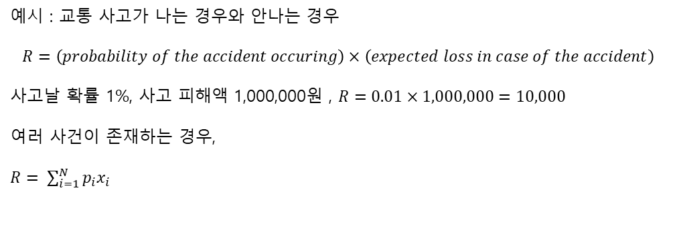
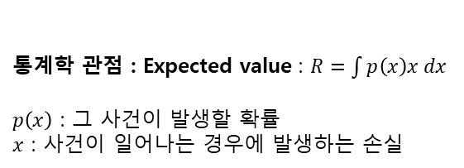
통계학 관점 : Expected value : $R=\int{p\left(x\right)x dx}$
$p\left(x\right)$ : 그 사건이 발생할 확률
$x$ : 사건이 일어나는 경우에 발생하는 손실
예시 : 교통 사고가 나는 경우와 안나는 경우
$$R=\left(probability of the accident occuring\right)×\left(expected loss in case of the accident\right)$$
사고날 확률 1%, 사고 피해액 1,000,000원 , $R=0.01×1,000,000=10,000$
여러 사건이 존재하는 경우,
$R= \sum_{i=1}^{N}{p_{i}x_{i}}$
사실 $\left(expected loss in case of the accident\right)$ 에서 내포하는 expected loss(기대 손실) 또한 확률적 해석이 개입될 수 있음.

Slide 10







Risk minimization
Risk 를 어떤 요인을 개입하여 우리가 컨트롤하여 줄여볼 수 있다면?
$$\left(x,y\right)\sim p_{t}$$
$$R=E_{\left(x, y\right)\sim p_{t}}\left[L(f\left(x;θ\right), y)\right]$$
$x :$random variable $x$
$y :$random variable $y$
$E_{\left(x,y\right)\sim p_{t} }:$random variable $\left(x,y\right)$ 에 대응하는 참인 확률 $p_{t}$의 기댓값
$f\left(x;θ\right)$ : 매$개변수 θ로 구성된 함$수
$L(f\left(x;θ\right),y)$: 구성된 함수와 $y로$ 정의되는 손실함수
$$L(f\left(x;θ\right),y)$$
But, we don’t know true distribution, so we can choose empirical risk minimization
$$R_{Var}={Var}_{\left(x, y\right)\sim p_{t}}\left[L(f\left(x;θ\right), y)\right]$$
손실의 분산 체크해야함 반드시,

Slide 11
$f\left(x;θ\right)$ : 매개변수$θ$로 구성된 함수는 어떻게 정의하는가?

Slide 12
Empirical risk minimization
ERM의 핵심은 우리는 참인 분포에 대해 알지 못하므로 그 알고리즘이 실제에서 어떻게 작동할 것인지 정확히 알 수 없다.
하지만 (empirical risk)라 할 수 있는 알려진 training data의 집합으로 대신 성능을 측정할 수 있다.
지도학습 문제를 예시로,
$x∈X\text{로} 주어졌을 때, y∈Y\text{를 산출하는} h:X→Y (hypothesis$ 라 불리는) 함수를 배우기 위한 objects $X,Y$두 공간이 있다고 하자.
$\left(x_{1}, y_{1}\right), …, (x_{n}, y_{n})$ 인 n개의 training set을 가지고 있고 $x_{i}∈X$ 가 input 으로 주어졌을 때 $y_{i}∈Y$가 대응하는 값으로, $h(x_{i})가$ $y_{i}$이길 바라는 상황,
Random variable X,Y 를 가지는 상황이 합리적인지 보고, discrete,continuous 한지도 체크해보아야함

Slide 13
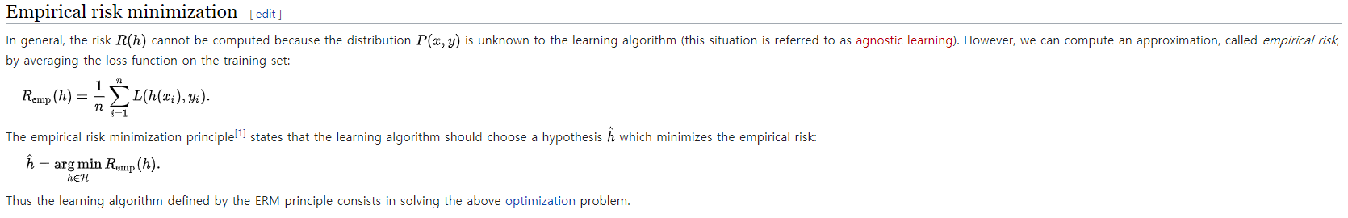
$L\left(h\left(x_{i}\right),y_{i}\right)가$ 하나의 random variable로 해석될 수 있는지 상황에 따라 합리적인지 체크해보아야하고
만약 random variable로 표현됐을 때, discrete 하면서 uniform 한 가정이 합리적인지 체크해보아야 함.

Slide 14



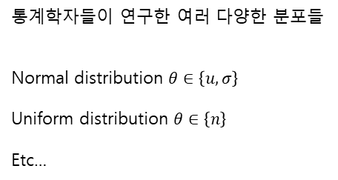





Risk 관점에서 linear regression을 해석하기전에 random variable에 대해
$p\left(y\right):$빈도/전체빈도
World
Population set, but unknown
Interesting region
$$y$$
Ex : 20살의 한국남성 키
$$y$$
Random variable
0cm
170cm
300cm
모집단을 알기 어렵고, 알더라도 데이터를 다 가지고 다니기에 벅참
간단한 함수로 표현하자 $f(y;θ)$
$통계$학자들이 연구한 여러 다양한 분포들
Normal distribution $θ∈\left\{u,σ\right\}$
Uniform distribution $θ∈\left\{n\right\}$
Etc…
$$f\left(y;θ\right)=y\sim N\left(u,σ\right)=\frac{1}{σ√2π}exp\left(−\frac{{(y−u)}^{2}}{{2σ}^{2}}\right) , θ∈\left\{u,σ\right\}$$
$f(y;θ)$ 의 parameter $θ 만$ 알면 되는 문제로 바뀜
$$y$$
$$−∞$$
0cm
170cm
300cm
$$∞$$

Slide 15



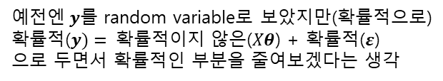







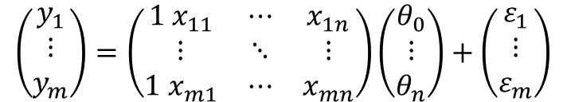





Risk 관점에서 Linear regression은?
$$y$$
$$y_{i}=θ_{0}+θ_{1}x_{i1}+…+θ_{n}x_{in}+ε_{i}$$
예$전엔 y를$ random variable로 보았지만(확률적으로)
확률적($y)= 확$률적이지 않은($Xθ$) + 확률적($ε$)
으로 두면서 확률적인 부분을 줄여보겠다는 생각
$$Xθ$$
$$ε_{i}$$
$$x_{i}θ$$
$$x∈R^{n+1}$$
$$x_{i}=\left[1 x_{i1}…x_{in}\right]$$
$$y$$
$Xθ+$ $ε$
즉 $y 자$체에서 $θ를$ 구하는 게임으로 바꾼 것.(치환)
$y=Xθ+ ε$ : 1. 선형모델 가정
2. 모델의 가정이 틀렸을 때, 나머지 부분은 $ε 오$차로 표기.
$$\left(\begin{matrix}y_{1} \\ ⋮ \\ y_{m}\end{matrix}\right)=\left(\begin{matrix}{1 x}_{11} & ⋯ & x_{1n} \\ ⋮ & ⋱ & ⋮ \\ {1 x}_{m1} & ⋯ & x_{mn}\end{matrix}\right)\left(\begin{matrix}θ_{0} \\ ⋮ \\ θ_{n}\end{matrix}\right)+\left(\begin{matrix}ε_{1} \\ ⋮ \\ ε_{m}\end{matrix}\right)$$
$$y=$$
$$X$$
$$θ$$
$$+ ε$$
$$X :linearly independent variables , Full rank(n+1)$$
$ε \sim N\left(0, σI\right)$ : identical independent distribution(iid), normal distribution, same variance
$y \sim N\left(Xθ , σI\right)$ : random variable $ε$에 의해.
$θ는$ random variable이 아닌 상수로 취급, 하지만 unknown

Slide 16


$θ$를 찾기위해 $추$정 함수(estimator)를 구하는 방법
$추$정 방법엔 또 여러가지가 있음
$ε=y−Xθ 를$ 최소화하는 $θ$를 찾자. $(m개$의 데이터에 대해서만).
$$ε^{T}ε= {\left(y−Xθ\right)}^{T}\left(y−Xθ\right)$$
Random variable,
$관$측(실측)된 $m$개의 데이터에 대해서 계$산하는 것을 estimate. , \min_{θ}{{\left(y−Xθ\right)}^{T}\left(y−Xθ\right)}$

Slide 17





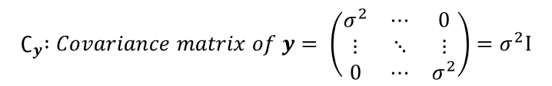

$\min_{θ}{{\left(y−Xθ\right)}^{T}\left(y−Xθ\right)}$
$Linear algebra의$ 성질에 의해서 $\hat{θ}$은 다음과 같이 구해짐
$${\left(y−Xθ\right)}^{T}\left(y−Xθ\right)=L$$
,$\frac{∂L}{∂θ}=0$
$,\hat{θ}={\left(X^{T}X\right)}^{−1}X^{T}y$ , $y=Xθ+ ε$에 의해 random variable임. 즉 estimator도 random variable의 함수임.
$A : 어$떤 상수 행렬이므로 linear estimator라 불림.
$,\hat{θ}={\left(X^{T}X\right)}^{−1}X^{T}y$ 가 추정함수(estimator)로써 사용됨.
$E\left[\hat{θ}\right]=E\left[{\left(X^{T}X\right)}^{−1}X^{T}y\right]=$ ${\left(X^{T}X\right)}^{−1}X^{T}E\left[y\right]={\left(X^{T}X\right)}^{−1}X^{T}\left(Xθ+E\left[ε\right]\right)=θ$ … unbiased estimator
Var$\left[\hat{θ}\right]={\left(X^{T}X\right)}^{−1}X^{T}∁_{y}X{\left(X^{T}X\right)}^{−1}=σ^{2}{\left(X^{T}X\right)}^{−1}$ … BLUE (best linear unbiased estimator)
$$∁_{y} :Covariance matrix of y= \left(\begin{matrix}σ^{2} & ⋯ & 0 \\ ⋮ & ⋱ & ⋮ \\ 0 & ⋯ & σ^{2}\end{matrix}\right)=σ^{2}I$$
$$\hat{θ}$$
$$θ$$
$$\hat{θ}$$

Slide 18

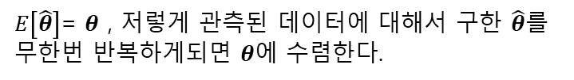










$$X\hat{θ}$$
$m$개의 데이터에 대한 점 추정한 $\hat{θ}$
$$Xθ$$
$m$개의 데이터에 대한 unknown $θ$
$$y$$
Extrapolation data
내가 구한 $\hat{θ}$에 대입했을 때 차이나는 나머지
residual
Interpolation data
$E\left[\hat{θ}\right]$= $θ$ , 저렇게 관측된 데이터에 대해서 구한 $\hat{θ}$를
무한번 반복하게되면 $θ$에 수렴한다.
관측된 데이터
$$x_{i}\hat{θ}$$
$$x∈R^{n+1}$$
$$x_{1}$$
$$x_{i}$$
$$x_{j}$$

Slide 19


Interpolation, extrapolation 해석
Type1 : 같은 $x$ 자리에서 반복 관찰될때
$$X\hat{θ}$$
$m$개의 데이터에 대한 점 추정한 $\hat{θ}$
$$Xθ$$
$m$개의 데이터에 대한 unknown $θ$
$$y$$
$k번$ 시행, $\lim_{k→∞}{\hat{θ}}=θ$
Unknown(interpolation)
$$x∈R^{n+1}$$
$$x_{1}$$
$$x_{i}$$
$$x_{j}$$

Slide 20


Interpolation, extrapolation 해석
Type2 : 다른 $x$ 자리에서 반복 관찰될때
$$X\hat{θ}$$
$m$개의 데이터에 대한 점 추정한 $\hat{θ}$
$$Xθ$$
$m$개의 데이터에 대한 unknown $θ$
$$y$$
$k번$ 시행, $\lim_{k→∞}{\hat{θ}}=θ$
$$x∈R^{n+1}$$
$$x_{1}$$
$$x_{i}$$
$$x_{j}$$

Slide 21





Risk 관점에서 linear regression
$$R=E_{\left(x, y\right)\sim p_{t}}\left[L(f\left(x;θ\right), y)\right]$$
$$≈E_{ε\sim N}\left[{\left(y−Xθ\right)}^{T}\left(y−Xθ\right)\right]$$
$m개$의 random variable $ε에$ 대한 Risk
Linear regression 관점에서$ε의$ 분포 가정은 참이 분포라고
가정하는 것인가? (이또한 empirical?)
$$L :quadratic, f :linear$$
Estimator $\hat{θ}으$로 $θ$의 추정이 안정적인지 확인
$E\left[\hat{θ}\right]=E\left[{\left(X^{T}X\right)}^{−1}X^{T}y\right]=$ ${\left(X^{T}X\right)}^{−1}X^{T}E\left[y\right]={\left(X^{T}X\right)}^{−1}X^{T}\left(Xθ+E\left[ε\right]\right)=θ$ … unbiased estimator
Var$\left[\hat{θ}\right]={\left(X^{T}X\right)}^{−1}X^{T}∁_{y}X{\left(X^{T}X\right)}^{−1}=σ^{2}{\left(X^{T}X\right)}^{−1}$ … BLUE (best linear unbiased estimator)

Slide 22


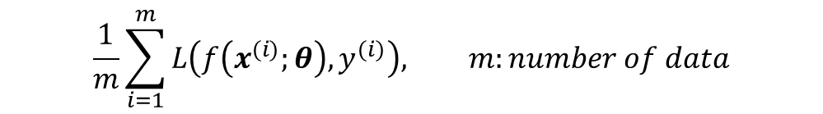

Risk 관점에서 deep neural network
$$\frac{1}{m}\sum_{i=1}^{m}{L\left(f\left(x^{(i)};θ\right), y^{(i)}\right), m:number of data}$$
$$R=E_{\left(x, y\right)\sim p_{t}}\left[L(f\left(x;θ\right), y)\right]$$
-> 모름
True distribution을 고려한다면 순수한 최적화이지만,
그렇지 않고 경험적인(1/m) 분포를 사용하는 것이므로 기계학습 최적화는
다름,
$\left(x, y\right)\sim p_{t}$ is uniformdistribution
$$L(f\left(x;θ\right), y)$$

Slide 23
Risk 관점에서 deep neural network ($ε$ 해석)
$$R=E_{\left(x, y\right)\sim p_{t}}\left[L(f\left(x;θ\right), y)\right]$$

Slide 24
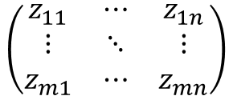

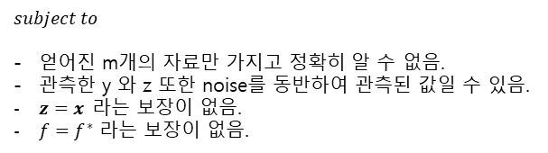
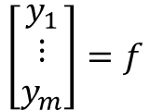
$$y=f^{∗}(x_{1},⋯.x_{k})$$
가정 : 레이블 y는 x1 ~ xk의 함수관계에 있다.
관측된 값
$$\left[\begin{matrix}y_{1} \\ ⋮ \\ y_{m}\end{matrix}\right]=f$$
$$\left(\begin{matrix}z_{11} & ⋯ & z_{1n} \\ ⋮ & ⋱ & ⋮ \\ z_{m1} & ⋯ & z_{mn}\end{matrix}\right)$$
$object$ : 얻어진 자료를 가지고 참이라 가정한 함수관계를 찾아보자
$$subject to$$
얻어진 m개의 자료만 가지고 정확히 알 수 없음.
관측한 y 와 z 또한 noise를 동반하여 관측된 값일 수 있음.
$z=x$라는 보장이 없음.
$f=f^{∗}$ 라는 보장이 없음.

Slide 25

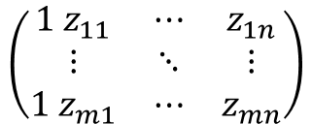
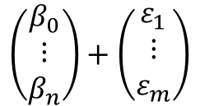



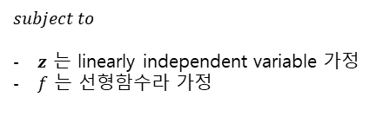

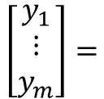

Linear regression 관점은
$$y=f^{∗}(x_{1},⋯.x_{k})$$
가정 : 레이블 y는 x1 ~ xk의 함수관계에 있다.
관측된 값
$$\left[\begin{matrix}y_{1} \\ ⋮ \\ y_{m}\end{matrix}\right]=$$
$$\left(\begin{matrix}{1 z}_{11} & ⋯ & z_{1n} \\ ⋮ & ⋱ & ⋮ \\ 1 z_{m1} & ⋯ & z_{mn}\end{matrix}\right)$$
$$\left(\begin{matrix}β_{0} \\ ⋮ \\ β_{n}\end{matrix}\right)+\left(\begin{matrix}ε_{1} \\ ⋮ \\ ε_{m}\end{matrix}\right)$$
$$=y=Zβ+ε, ε\sim N\left(0, σI\right)$$
$$y$$
$$Zβ$$
$object$ : MSE로 정의되는 함수를 최소화하자
$$z$$
$$subject to$$
$z$ 는 linearly independent variable 가정
$f$ 는 선형함수라 가정

Slide 27
Deep neural network 에서 현재 사용하는 측도가
우리가 정말로 측정해야하는 측도와 얼마나 같을까?

Slide 28



모든 경우의 수 공간
(우리가 순수하게 최적화해야 하는 문제)
$$L(f\left(x_{all};θ\right), y_{all})$$
상수배 혹은 equal 이 성립하는가?
확률 관점 random variable 공간
(확률 관점으로 바라본 우리가 순수하게 최적화해야 하는 문제)
$$R=E_{\left(x, y\right)\sim p_{t}}\left[L(f\left(x;θ\right), y)\right]$$
$$L(f\left(x_{all};θ\right), y_{all})$$
$={scalar × E}_{\left(x, y\right)\sim p_{t}}\left[L(f\left(x;θ\right), y)\right]$ 이 성립하는가?

Slide 29

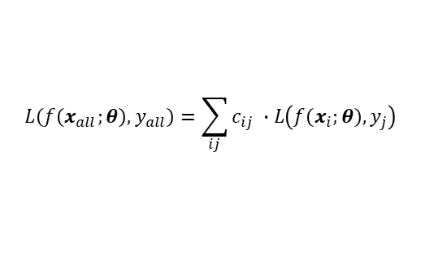
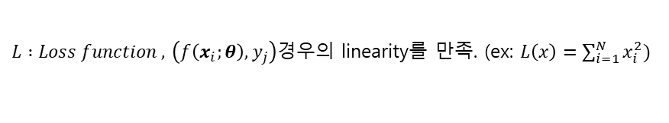

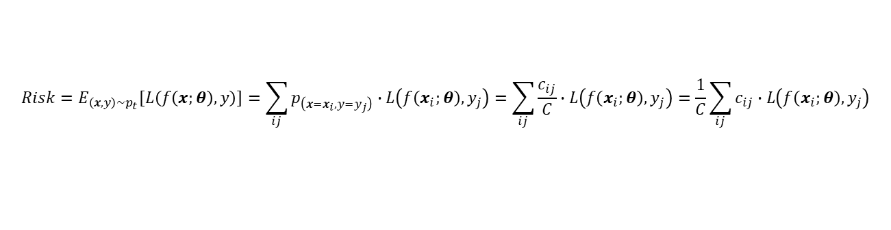
Notation :
$x_{all},y_{all}$ 은 모든 경우를 나타내는 공간(유한한 집합이라 가정-> 빈도 수가 무한대인 상황의 정의가 쉽지 않으므로)
$$f :approximation function$$
$L :Loss function ,$ $\left(f\left(x_{i};θ\right), y_{j}\right)$경우의 linearity를 만족. (ex: $L\left(x\right)=\sum_{i=1}^{N}{x_{i}^{2})}$
$E_{\left(x,y\right)\sim p_{t}}:random variable x∈R^{n},y∈R 의$ 발생빈도주의 관점의 확률에 대응하는 기댓값
$p_{\left(x=x_{i},y=y_{j}\right)}:$ joint probability
(Proof) discrete case :
$c_{ij}: x_{i}인 경우와 y_{j}인$ 경우의 모든 빈도 수($x_{i}$는 n차원 변수의 가능한 조합을 간단히 표기하기 위함), $C : 모$든 경우의 발생 빈도 총합 수($C=\sum_{i,j}{ c_{ij}})$
$$L\left(f\left(x_{all};θ\right), y_{all}\right)=\sum_{ij}{c_{ij} ∙L\left(f\left(x_{i};θ\right), y_{j}\right)}$$
$${Risk=E}_{\left(x,y\right)\sim p_{t}}\left[L\left(f\left(x;θ\right), y\right)\right]=\sum_{ij}{p_{\left(x=x_{i},y=y_{j}\right)}}∙L\left(f\left(x_{i};θ\right), y_{j}\right)=\sum_{ij}{\frac{c_{ij}}{C}}∙L\left(f\left(x_{i};θ\right), y_{j}\right)=\frac{1}{C}\sum_{ij}{c_{ij}∙L\left(f\left(x_{i};θ\right), y_{j}\right)}$$
$$∴ L\left(f\left(x_{all};θ\right), y_{all}\right)=C× E_{\left(x,y\right)\sim p_{t}}\left[L\left(f\left(x;θ\right), y\right)\right]$$
즉, 위의 가정을 만족하는 조건하에 우리가 순수하게 최적화해야 하는 문제와 Risk는 상수배 관계를 만족한다.

Slide 30

Notation :
$x_{all},y_{all}$ 은 모든 경우를 나타내는 공간(유한한 넓이?라 가정)
$$f :approximation function$$
$L :Loss function ,$ $\left(f\left(x_{i};θ\right), y_{j}\right)$경우의 linearity를 만족. (ex: $L\left(x\right)=\sum_{i=1}^{N}{x_{i}^{2})}$
$E_{\left(x,y\right)\sim p_{t}}:random variable x∈R^{n},y∈R 의$ 발생빈도주의 관점의 확률에 대응하는 기댓값
$p_{\left(x=x_{i},y=y_{j}\right)}:$ joint probability
(Proof) continuous case :
$$L\left(f\left(x_{all};θ\right), y_{all}\right)=\int_{ij}^{\text{Ω}}{c_{ij}∙L\left(f\left(x_{i};θ\right),y_{j}\right)}dxdy$$
$$E_{\left(x,y\right)\sim p_{t}}\left[L\left(f\left(x;θ\right), y\right)\right]=\int_{ij}^{\text{Ω}}{p_{\left(x=x_{i},y=y_{j}\right)}}∙L\left(f\left(x_{i};θ\right), y_{j}\right) dxdy=\int_{ij}^{\text{Ω}}{\frac{c_{ij}}{C}}∙L\left(f\left(x_{i};θ\right), y_{j}\right) dxdy=\frac{1}{C}\int_{ij}^{\text{Ω}}{c_{ij}}∙L\left(f\left(x_{i};θ\right), y_{j}\right) dxdy$$
$$∴ L\left(f\left(x_{all};θ\right), y_{all}\right)=C× E_{\left(x,y\right)\sim p_{t}}\left[L\left(f\left(x;θ\right), y\right)\right]$$

Slide 31







$$L\left(f\left(x;θ\right),y\right)$$
$$\left(f\left(x;θ\right),y\right)$$
$$\left(f\left(x_{i};θ\right),y_{j}\right)$$
$$f\left(x;θ\right)$$
$$f\left(x_{i};θ\right)$$
$$x_{i}$$
$$x$$

Slide 32






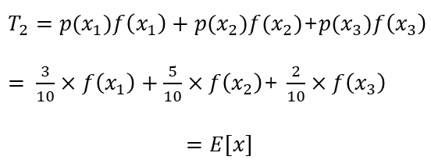










Population set
Function : $f(x)$
$$x_{1}$$
$$x_{1}$$
$$x_{1}$$
$$x_{2}$$
$$x_{2}$$
$$x_{2}$$
$$x_{2}$$
$$x_{2}$$
$T_{1}=3×f\left(x_{1}\right)+5×f(x_{2})$+ $2×f(x_{3})$
$$x_{3}$$
$$x_{3}$$
$${p(x}_{1})=\frac{3}{10}$$
$${p(x}_{2})=\frac{5}{10}$$
$${p(x}_{2})=\frac{2}{10}$$
$T_{2}={p(x}_{1})f\left(x_{1}\right)+{p(x}_{2})f(x_{2})$+${p(x}_{3})f\left(x_{3}\right)$
$= \frac{3}{10}×f\left(x_{1}\right)+\frac{5}{10}×f\left(x_{2}\right)$+ $\frac{2}{10}×f\left(x_{3}\right)$
$$=E[x]$$
Linearity = additivity, homogenety
$$T_{1}=10T_{2}$$
상수배 관계를 갖음 왜냐하면 Expected value 함수는 선형성을 만족하기 때문
그렇다면 L 이 개입된다면?

Slide 33

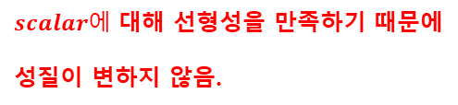
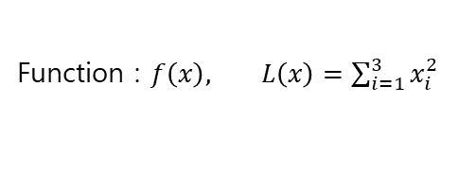
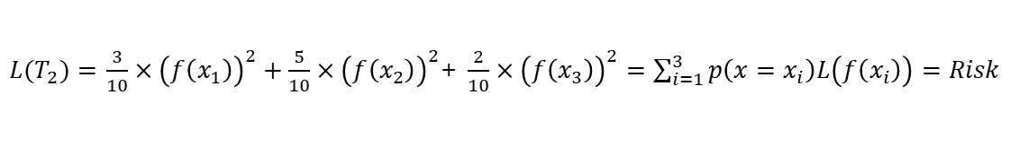



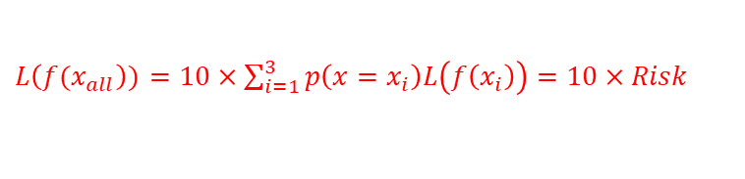
Population set
Function : $f\left(x\right), L\left(x\right)=\sum_{i=1}^{3}{x_{i}^{2}}$
$$L(f\left(x\right))$$
$$x_{1}$$
$$x_{1}$$
$$x_{1}$$
$$x_{2}$$
$$x_{2}$$
$$x_{2}$$
$$x_{2}$$
$$x_{2}$$
$T_{1}=3×f\left(x_{1}\right)+5×f(x_{2})$+ $2×f(x_{3})$
$$scalar×L(f\left(x\right))$$
$$x_{3}$$
$$x_{3}$$
${L(T}_{1})=3×{\left(f\left(x_{1}\right)\right)}^{2}+5×{\left(f\left(x_{2}\right)\right)}^{2}$+ $2×{\left(f\left(x_{3}\right)\right)}^{2}=L\left(f(x_{all}\right))$
$scalar에$ 대해 선형성을 만족함
$${p(x}_{1})=\frac{3}{10}$$
$${p(x}_{2})=\frac{5}{10}$$
$${p(x}_{2})=\frac{2}{10}$$
$T_{2}={p(x}_{1})f\left(x_{1}\right)+{p(x}_{2})f(x_{2})$+${p(x}_{3})f\left(x_{3}\right)= \frac{3}{10}×f\left(x_{1}\right)+\frac{5}{10}×f\left(x_{2}\right)$+ $\frac{2}{10}×f\left(3\right) =E[x]$
${L(T}_{2})=$ $\frac{3}{10}×{\left(f\left(x_{1}\right)\right)}^{2}+\frac{5}{10}×{\left(f\left(x_{2}\right)\right)}^{2}$+ $\frac{2}{10}×{\left(f\left(x_{3}\right)\right)}^{2}=\sum_{i=1}^{3}{p\left(x=x_{i}\right)L\left(f\left(x_{i}\right)\right)=Risk}$
$scalar에$ 대해 선형성을 만족하기 때문에
성질이 변하지 않음.
$${L(T}_{1})=10(T_{2})$$
상수배 관계를 갖음
$L\left(f(x_{all}\right))$ $=10×\sum_{i=1}^{3}{p\left(x=x_{i}\right)L\left(f\left(x_{i}\right)\right)=10×Risk}$
Loss function은 non negative 일 필요가 있나? -> 없음, 최소점이 -5여도 상관없음
Loss function은 convex function일 필요가 있나? ->

Slide 34
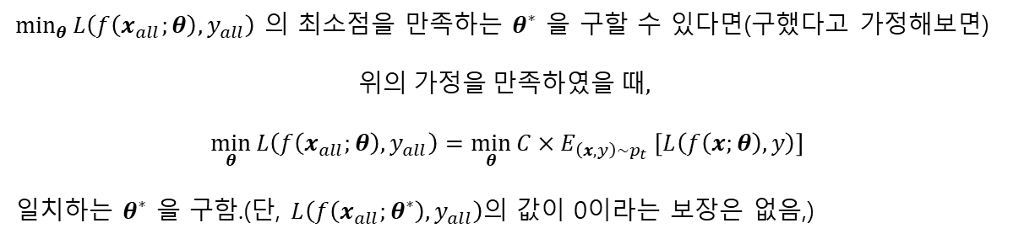
만약 Risk minimization이 가능하다면
$\min_{θ}{L\left(f\left(x_{all};θ\right),y_{all}\right)}$ 의 최소점을 만족하는 $θ^{∗}$ 을 구할 수 있다면(구했다고 가정해보면)
$$위의 가정을 만족하였을 때,$$
$$\min_{θ}{L\left(f\left(x_{all};θ\right),y_{all}\right)}=\min_{θ}{C{×E}_{\left(x,y\right)\sim p_{t}}\left[L\left(f\left(x;θ\right),y\right)\right]}$$
일치하는 $θ^{∗}$ 을 구함.(단, $L\left(f\left(x_{all};θ^{∗}\right),y_{all}\right)의$ 값이 0이라는 보장은 없음,)
이 말은 모든 공간에 대한 경우를 고려하여 최소화하였다는 말과 동치이므로
통계에서 정의된 Risk ($E_{\left(x,y\right)\sim p_{t}}\left[L\left(f\left(x;θ\right),y\right)\right])$ 를 최소화 하였을때, 손실의 분산과 같은 다른 측도를 고려할 필요가 없음.

Slide 35
하지만 Risk minimization은 현실에서 불가능한 경우가 대부분
(전체 모집단을 가지지못하거나 가지더라도 계산상의 복잡성 때문에 실현 불가능한 경우.)

Slide 36
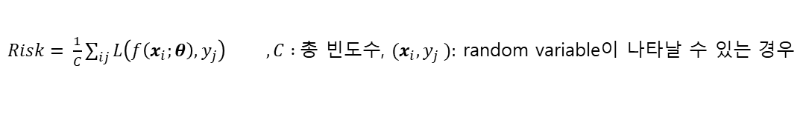

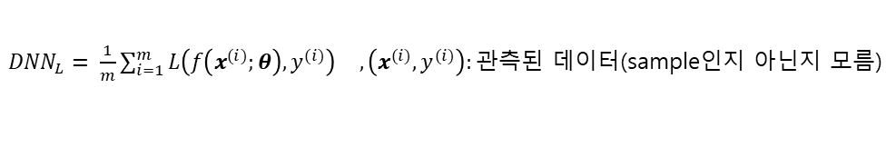
Supervised learning 관점
$${DNN}_{L}=\frac{1}{m}\sum_{i=1}^{m}{L\left(f\left(x^{\left(i\right)};θ\right), y^{\left(i\right)}\right) ,m is the training data}$$
보통 신경망에서 접근하는 방법
True distribution과 얼마나 닮아 있는가?(discrete , uniform distribution 가정):
만약 True distribution이 discrete한 균등분포(uniform distribution)이라면?
$Risk= \frac{1}{C}\sum_{ij}{L\left(f\left(x_{i};θ\right),y_{j}\right)} ,C :$총 빈도수, $(x_{i},y_{j} ):$ random variable이 나타날 수 있는 경우
${DNN}_{L}= \frac{1}{m}\sum_{i=1}^{m}{L\left(f\left(x^{(i)};θ\right),y^{(i)}\right)} ,\left(x^{(i)},y^{(i)}\right):관$측된 데이터(sample인지 아닌지 모름)
$주$사위 기댓값 예시 -> 이산적인 균등분포를 따르는 주사위의 기댓값은 3.5, 만약 3번 시행해서 주사위 눈금이 1,1,4가 나왔다면 3임. 같지않음.(한 번의 시행으로 불가)
하지만 이를 무한번 시행한다면 같아짐.
관측된 데이터가 sample을 만족하고 무한번 시행한다면 Risk와 같아짐을 알 수 있음.

Slide 37
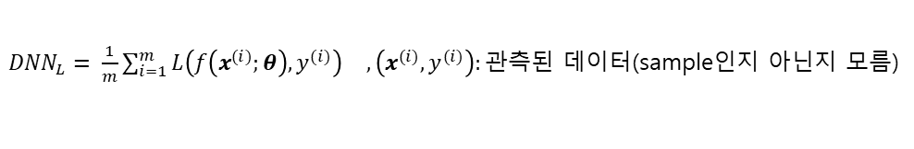




Supervised learning 관점
$${DNN}_{L}=\frac{1}{m}\sum_{i=1}^{m}{L\left(f\left(x^{\left(i\right)};θ\right), y^{\left(i\right)}\right) ,m is the training data}$$
보통 신경망에서 접근하는 방법
True distribution과 얼마나 닮아 있는가?:
$${DNN}_{L}$$
$$Risk$$
${DNN}_{L}= \frac{1}{m}\sum_{i=1}^{m}{L\left(f\left(x^{(i)};θ\right),y^{(i)}\right)} ,\left(x^{(i)},y^{(i)}\right):관$측된 데이터(sample인지 아닌지 모름)
$$\left(x_{i},y_{j}\right)$$
$$\left(x^{(i)},y^{(i)}\right)$$

Slide 38

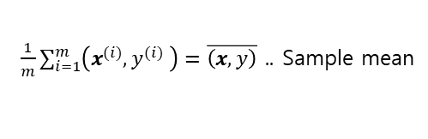
$${DNN}_{L}=\frac{1}{m}\sum_{i=1}^{m}{L\left(f\left(x^{\left(i\right)};θ\right), y^{\left(i\right)}\right) ,m is the training data}$$
만약 $\left(x_{i},y_{j}\right)의$ joint distribution 에서 m개 sample을 가정해보면..
$\frac{1}{m}\sum_{i=1}^{m}{\left(x^{(i)},y^{(i)} \right)=\overline{\left(x,y\right)}}$ .. Sample mean
Sample 을 만족하면 … 됨

Slide 40
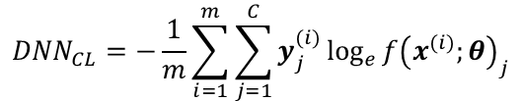



분류문제에서 사용하는 loss function의 타당성.
$$Risk=E_{\left(x,y\right)\sim p_{t}}\left[L(f\left(x;θ\right),y)\right]$$
일반적으로 최소화해야 하는 함수
$${DNN}_{CL}=−\frac{1}{m}\sum_{i=1}^{m}{\sum_{j=1}^{C}{y_{j}^{(i)}\log_{e}{{f\left(x^{(i)};θ\right)}_{j}}}}$$
${DNN}_{CL} :classification problem에$서 사용되는 DNN 손실함수
$$m :number of training data$$
$$C :number of classes$$
$y_{j}^{(i)} :i번째 label로$ 정의되어 있는 one-hot vector에서 j번째 index
${f\left(x^{(i)};θ\right)}_{j} :i번째 data$를 입력으로 하는 모델 f의 출력에서 j번째 index
- ${DNN}_{CL} 을$ 사용하면서 본질적인 문제(Risk)가 해결되었는가?
- Classification problem에서 cross-entropy를 사용하는 이유가 무엇인가?

Slide 41




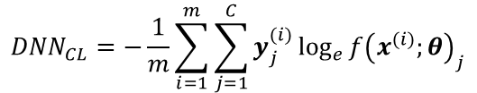

- ${DNN}_{CL} 을$ 사용하면서 본질적인 문제(Risk)가 해결되었는가?
$$y_{j}^{(i)}$$
$${DNN}_{CL}=−\frac{1}{m}\sum_{i=1}^{m}{\sum_{j=1}^{C}{y_{j}^{(i)}\log_{e}{{f\left(x^{(i)};θ\right)}_{j}}}}$$
$$probability$$
$${f\left(x^{(i)};θ\right)}_{j}$$
$$Risk=E_{\left(x,y\right)\sim p_{t}}\left[L(f\left(x;θ\right),y)\right]$$
$Cross entropy$는 Kullback-Leibler divergence의 special case
$$sample space$$
$Cross entropy 해$석 관점에서…
$y^{(i)}: 어떤 class 에 속하는 것을 True distribution으$로 가정. (일반적으로 random variable로 가정하는 Risk랑 다름)
$f\left(x^{(i)};θ\right) :True distribution을$ 근사하는 distribution(일반적으로 random variable을 가정하는 Risk랑 다름)

Slide 42
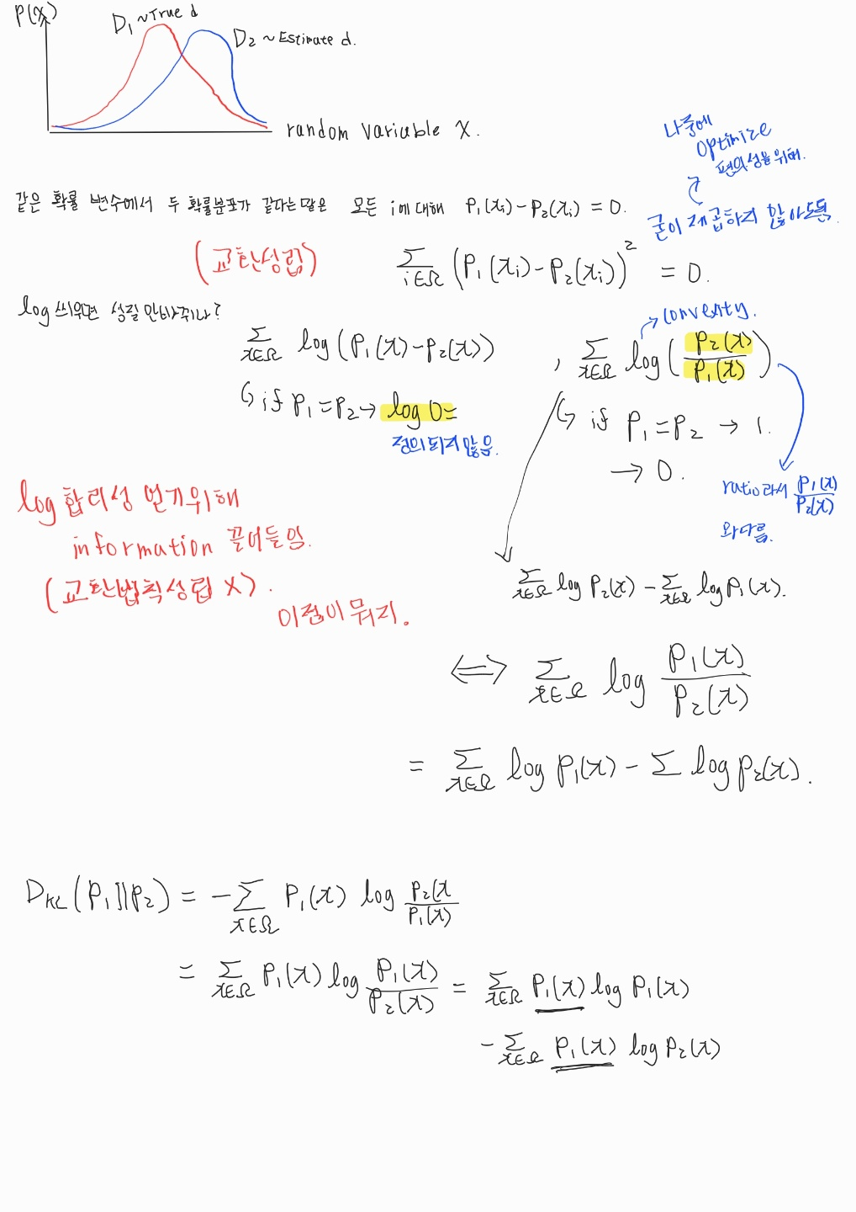
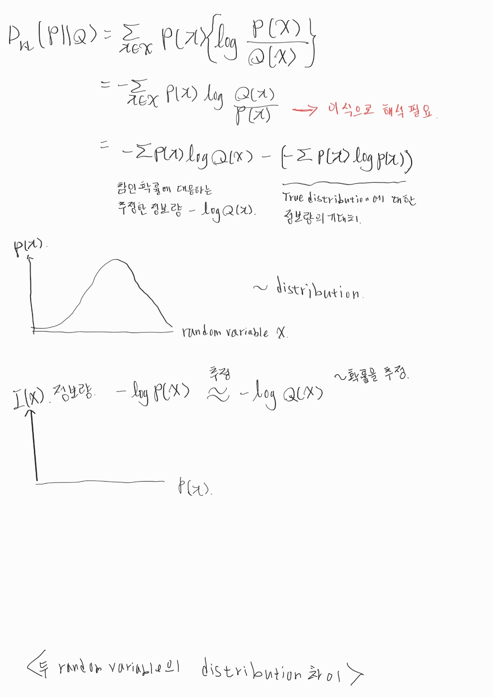
- Classification problem에서 cross-entropy를 사용하는 이유가 무엇인가?

Slide 43
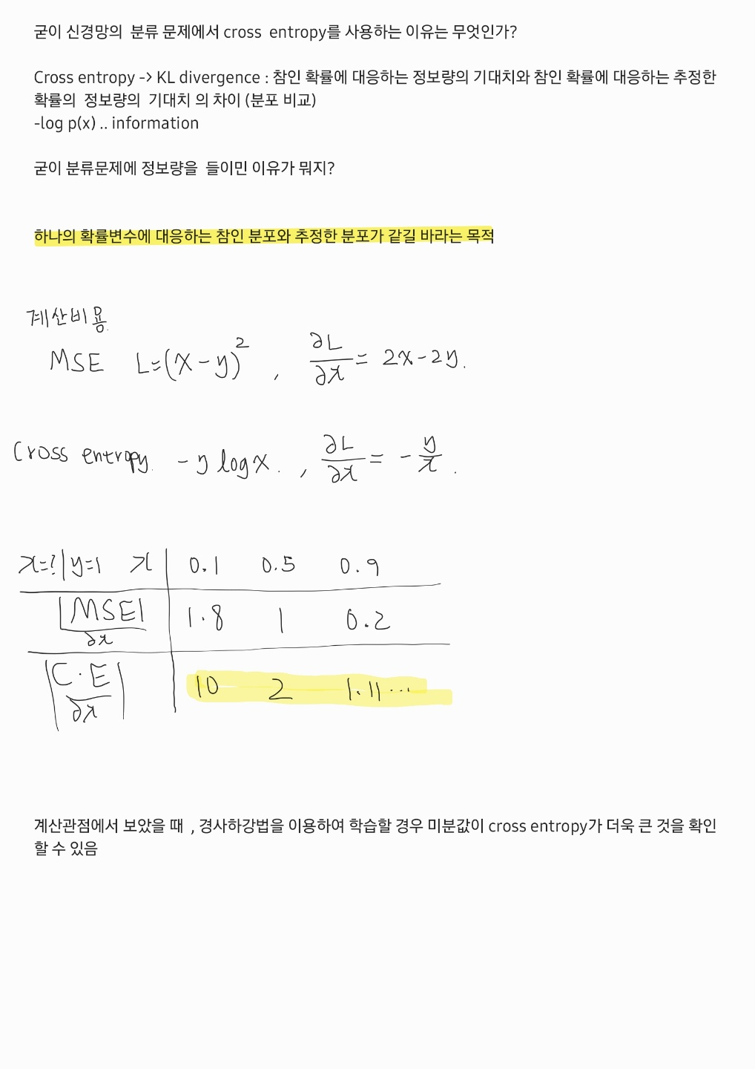
Cross entropy 사용 논리
분포의 차이
분포의 차이를 보는 방법 : norm 등
교환법칙 x, 계산적 크기 이점(하지만
계산량이 크다고 좋다는 보장 없음.)

